Slide 1

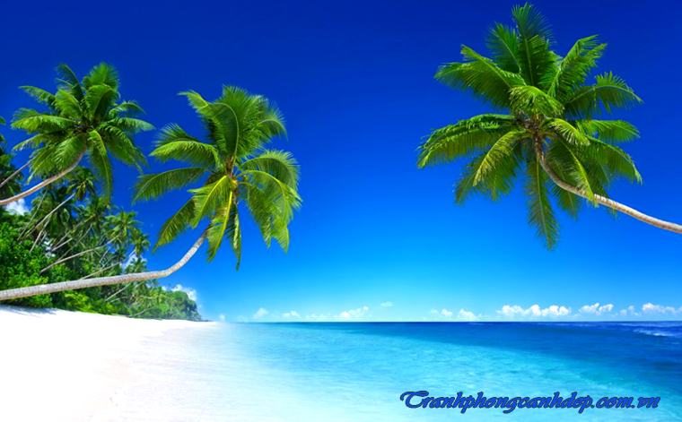
Chöông 5 – NÖÔÙC TREÂN TRAÙI ÑAÁT
Tiết 38 - Bài 18:
BIỂN VÀ ĐẠI DƯƠNG
GV: Nguyễn Thị Hạnh Nhân

Slide 2

KHỞI ĐỘNG
Các em cùng xem video
Nguồn YouTube

Slide 3
BÀI 19. BIỂN VÀ ĐẠI DƯƠNG
Qua đoạn Video vừa xem hãy trả lời các câu hỏi sau:
Em đã biết gì về Biển và đại dương? K | Em muốn biết gì về Biển và đại dương? W | Em đã được học gì về Biển và đại dương ở Tiểu học? L

Slide 4

Trường THCS Đoàn Thị Điểm – Địa lí 6
Chöông V – NÖÔÙC TREÂN TRAÙI ÑAÁT
Tiết 38 - Bài 18:
BIỂN VÀ ĐẠI DƯƠNG
Nội DUNG bài học
I. Biển và đại dương.
II. Nhiệt độ, độ muối của biển và đại dương.
III. Sự vận động của biển và đại dương.
Nội dung ghi bài vào vở.

Slide 5

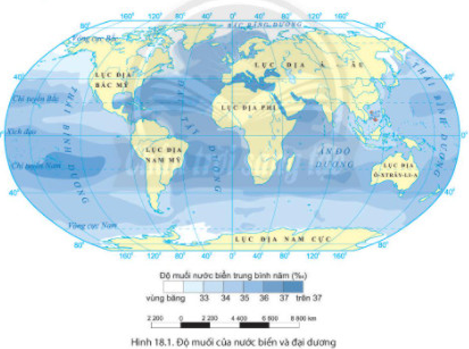
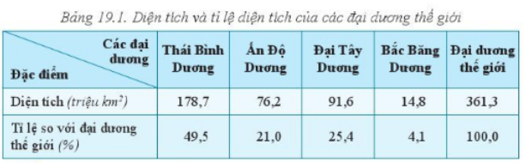
BÀI 18. BIỂN VÀ ĐẠI DƯƠNG
Bắc Băng Dương
Quan sát lược đồ H18.1
- Kể tên các đại dương và đặc điểm của các đại dương.
Thái Bình Dương
Thái Bình Dương
- Đại dương nào có diện tích lớn nhất? Đại dương nào có diện tích nhỏ nhất?
Đại Tây Dương
Ấn Độ Dương
- Xác định vị trí các đại dương trên lược đồ trống ( phiếu học tập).

Slide 6
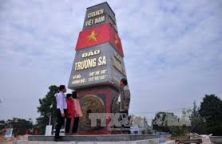
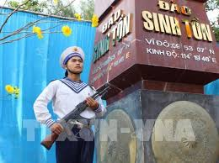
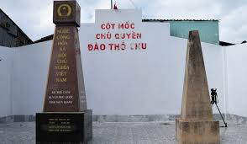
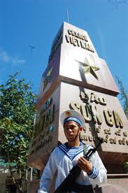

Slide 7
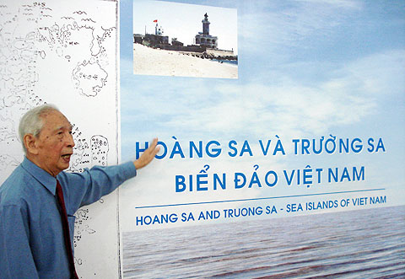

Slide 8
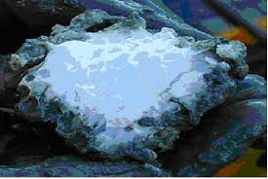
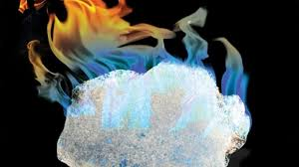
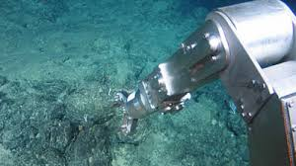
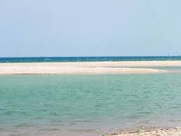
Nguồn tài nguyên băng cháy và đất hiếm trên Biển Đông.

Slide 9
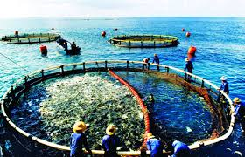
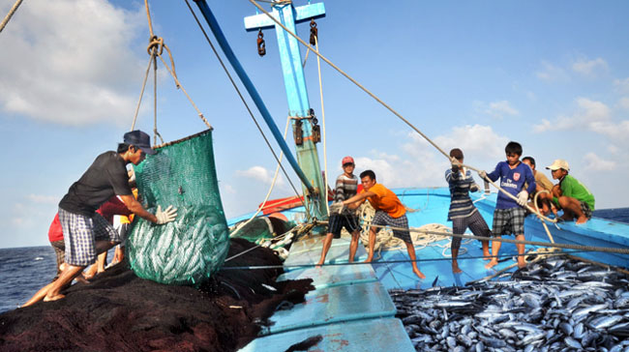
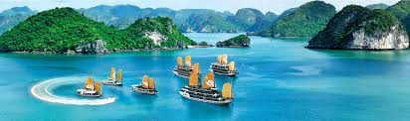
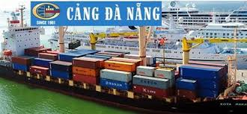
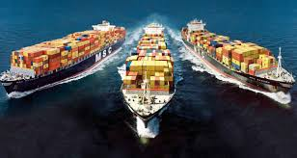
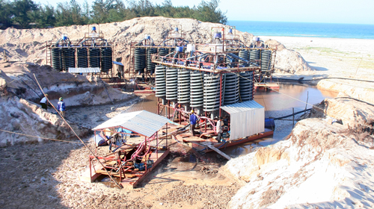
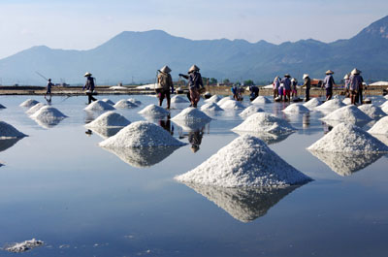
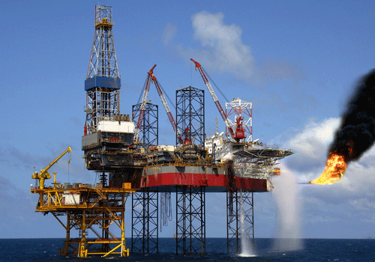
KINH TẾ BIỂN

Slide 10

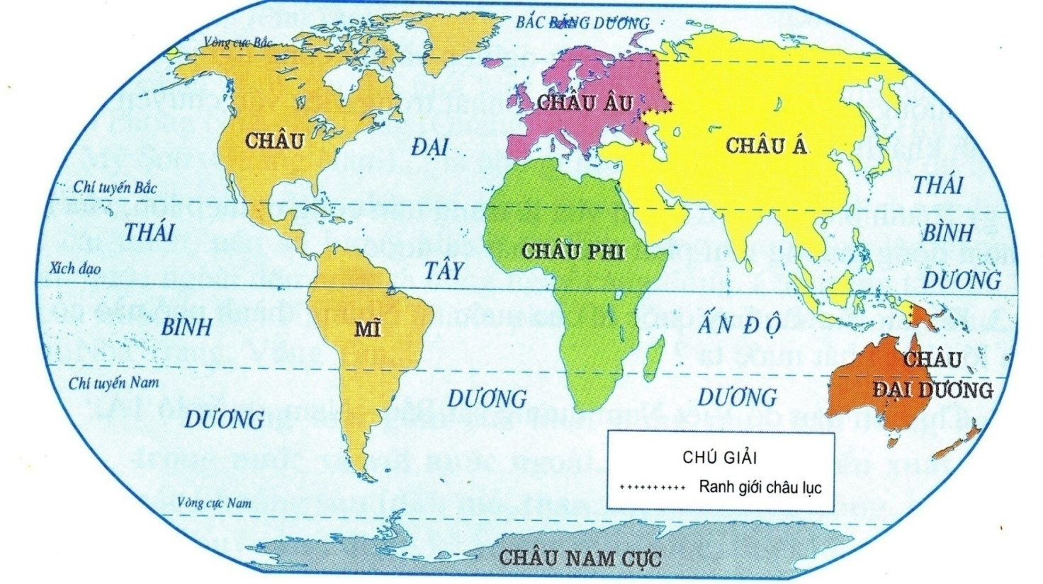
BÀI 18. BIỂN VÀ ĐẠI DƯƠNG
I. Biển và đại dương:
Gồm 4 đại dương: Thái Bình Dương, Đại Tây Dương, Ấn Độ Dương và Bắc Băng Dương.
II. Nhiệt độ, độ muối của biển và đại dương:
Cho biết sự khác biệt về nhiệt độ và độ muối giữa vùng biển nhiệt đới với vùng biển ôn đới? Giải thích tại sao có sự khác biệt như vậy?

Slide 11

BÀI 18. BIỂN VÀ ĐẠI DƯƠNG
I. Biển và đại dương:
Gồm 4 đại dương: Thái Bình Dương, Đại Tây Dương, Ấn Độ Dương và Bắc Băng Dương.
II. Nhiệt độ, độ muối của biển và đại dương:
1. Nhiệt độ:
Nhiệt độ của vùng biển thay đổi theo độ sâu, vĩ độ và theo mùa.
2. Độ muối :
Độ muối do đâu mà có?
Độ muối trung bình của nước biển là bao nhiêu ?

Slide 12
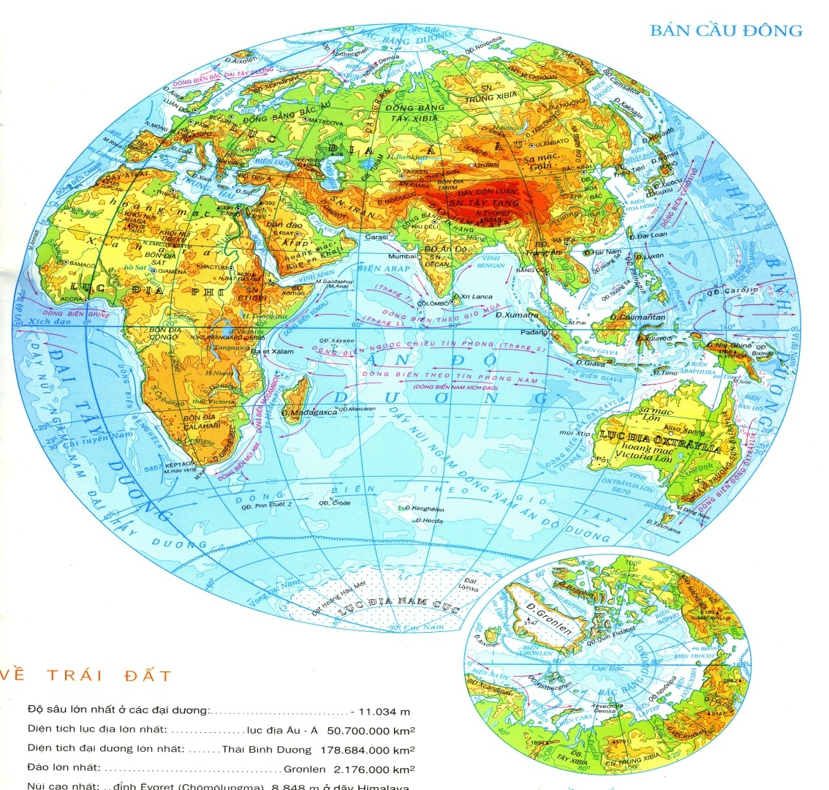
Biển Đông
(33 ‰)
Biển Đen (17-22 ‰)
Hồng Hải (41 ‰)
Tại sao độ muối của vùng chí tuyến cao hơn những vùng khác?
Biển Đông có độ muối là bao nhiêu ?
Giải thích vì sao biển Đỏ (Hồng Hải) lại mặn hơn biển Đen ( Hắc Hải)

Slide 13
BÀI 18. BIỂN VÀ ĐẠI DƯƠNG
II. Nhiệt độ, độ muối của biển và đại dương:
1. Nhiệt độ :
2. Độ muối :
Độ muối trung bình của nước biển và đại dương là 35 ‰.
III. Sự vận động của biển và đại dương:

Slide 14
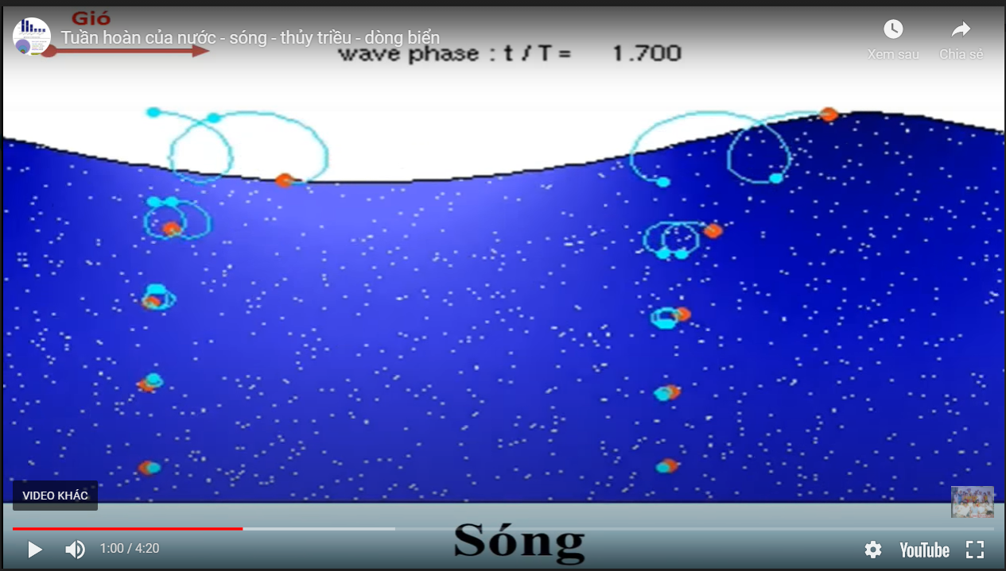
BÀI 18. BIỂN VÀ ĐẠI DƯƠNG
III. Sự vận động của biển và đại dương:
- Có 3 sự vận động chính: sóng, thủy triều, dòng biển.
- Biển có những hình thức vận động nào?
xem clip về sự vận động của biển
Nguồn YouTube

Slide 15

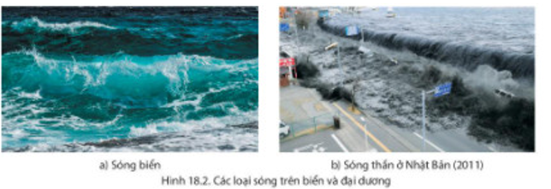
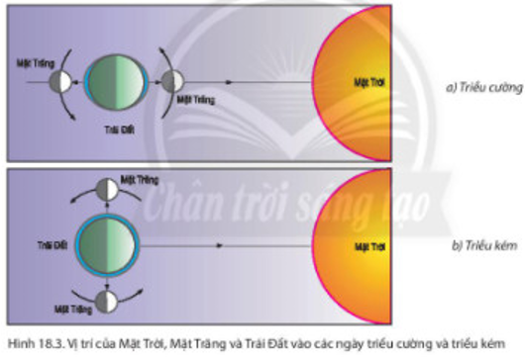
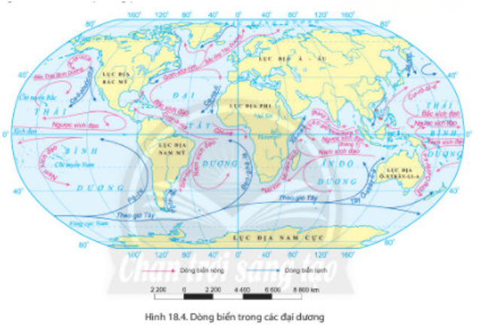
Dựa vào hình 18.2, 18.3 và 18.4 và hoàn thành phiếu học tập:

Slide 16

THẢO LUẬN 5’
Dựa vào nội dung SGK, hình 18.2 ,18.3 và 18.4, em hãy cho biết:
NHÓM | CÂU HỎI
Nhóm 1, 2 | - Trình bày khái nhiệm sóng và sóng thần? Cho biết nguyên nhân hình thành hai loại sóng này?
Nhóm 3, 4 | - Trình bày khái niệm về hiện tượng thủy triều là gì? - Cho biết thế nào là triều cường? Thế nào là triều kém? - Xác định thời điểm xảy ra triều cường và thời điểm xảy ra triều kém.
Nhóm 5, 6 | - Em hãy kể tên các dòng biển trong các đại dương. - Cho biết hướng chảy của các dòng biển nóng, dòng biển lạnh.
Các nhóm thảo luận và cử đại diện lên trình bày.

Slide 17
BÀI 18. BIỂN VÀ ĐẠI DƯƠNG
III. Sự vận động của biển và đại dương:
Có 3 hình thức vận động của biển và đại dương:
Hình thức vận động | Khái niệm | Nguyên nhân
Sóng biển | - Là sự chuyển động tại chỗ của các lớp nước trên mặt . | do gió
Thủy triều | - Là hiện tượng nước biển dâng lên, hạ xuống trong một thời gian nhất định (trong ngày). | sức hút của Mặt Trăng và Mặt Trời.
Dòng biển | - Là các dòng nước chảy trong biền và đại dương. | do các loại gió thổi thường xuyên trên Trái Đất như Tín phong, gió Tây ôn đới .

Slide 18
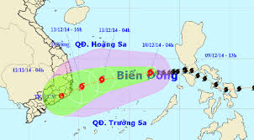
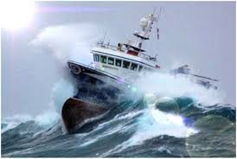
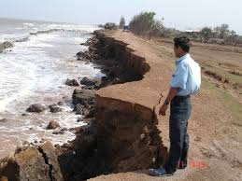
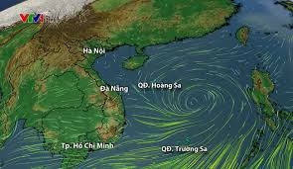
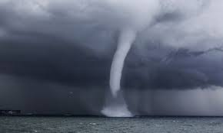
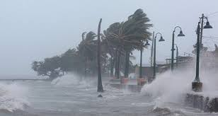
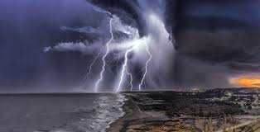
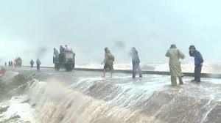
THIÊN TAI

Slide 19
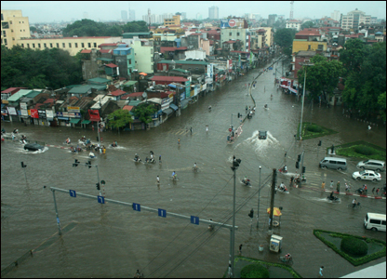
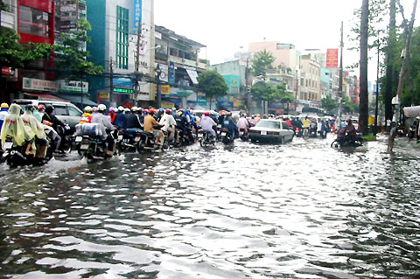
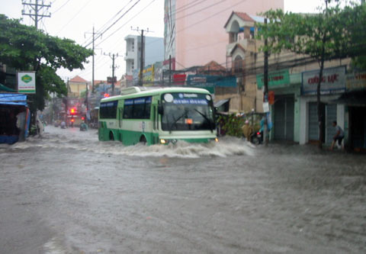
Hậu quả của triều cường

Slide 20
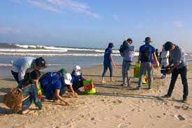

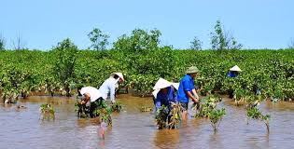
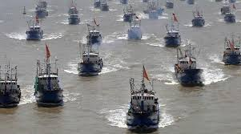
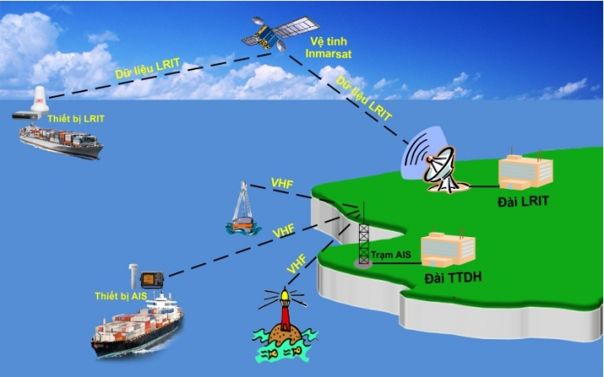
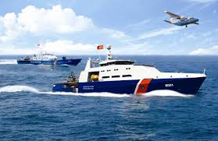
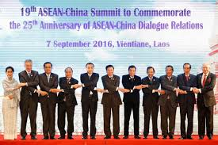
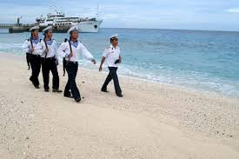
Đánh bắt xa bờ để giữ biển
GIẢI PHÁP

Slide 21
LUYỆN TẬP
Dựa vào kiến thức đã học, em hãy :
1. Lập sơ đồ thể hiện 3 dạng vận động chính của nước biển và đại dương. ( phải đảm bảo: tính chính xác, tính trực quan, tính thẩm mỹ)
2. Tìm mối quan hệ giữa nhiệt độ và độ muối của nước biển và đại dương.
3. Làm các bài tập trong SBT.
Các nhóm thảo luận rồi trình bày vào phiếu học tập và giấy A0, cử đại diện lên trình bày.

Slide 22
Lập sơ đồ thể hiện 3 dạng vận động chính của nước biển và đại dương.
Là sự chuyển động tại chỗ của các lớp nước trên mặt .
Sóng
Nguyên nhân: do gió.
Hình thức vận động của biển
Là hiện tượng nước biển dâng lên, hạ xuống trong một thời gian nhất định (trong ngày).
Thủy triều
Nguyên nhân: do lực hút của Mặt Trăng và Mặt Trời.
Dòng biển
Là các dòng nước chảy trong biền và đại dương
Nguyên nhân: do hai loại gió thường xuyên thổi trên Trái Đất ( Tín Phong, gió Tây ôn đới).

Slide 23
2. Tìm mối quan hệ giữa nhiệt độ và độ muối của nước biển và đại dương
Sự thay đổi của nhiệt độ tỉ lệ thuận với độ bốc hơi, do đó sự thay đổi nhiệt độ cũng tỉ lệ thuận với độ muối

Slide 24
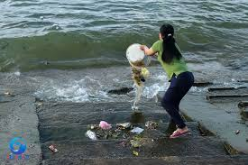
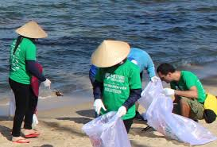
Em có cảm nghĩ gì khi quan sát hai bức ảnh trên
Là học sinh em có những hành động thiết thực nào để góp phần giữ gìn, bảo vệ môi trường biển đảo của Việt Nam.

Slide 25

Những thông điệp về bảo vệ môi trường

Slide 26
VẬN DỤNG – MỞ RỘNG
Dựa vào nội dung SGK, hình 19.2 và 19.3, em hãy cho biết:
Nêu những lợi ích kinh tế mà sóng, thủy triều hoặc dòng biển đem lại cho chúng ta. Liên hệ ở Việt Nam
=> Giúp phát triển ngành hàng hải, đánh cá và sản xuất muối.
Các nhóm thảo luận rồi trình bày vào phiếu học tập và giấy A0, cử đại diện lên trình bày.

Slide 27
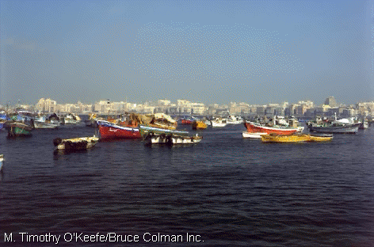
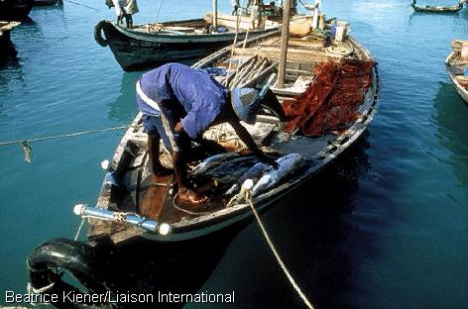
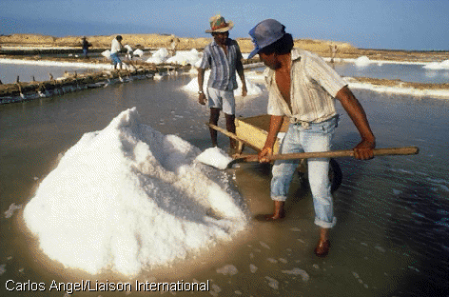
Hàng hải
Đánh bắt cá
Sản xuất muối

Slide 28
KINH TẾ BIỂN

Slide 29




CHUẨN BỊ CHO TIẾT HỌC SAU
Nghiên cứu trước Chương 6 Bài 19 SGK trang 178.
Tìm hiểu về vùng biển ở đất nước em: Tại sao nước ta nằm trong môi trường nhiệt đới nhưng độ muối lại thấp hơn độ muối trung bình của thế giới?
Sưu tầm thông tin ( tài liệu, tranh ảnh, video,…) về việc con người đã sử dụng thủy triều vào đời sống văn hóa hoặc sản xuất.

